Slide 1
Маршрут по исправлению недостатков почерка.
Подготовила : Асаева Анжелика Геннадьевна
МБОУ СОШ №1 г. Шарыпово, Красноярский край
10.04.2024 г.

Slide 2
Содержание.
1.Что такое письмо?.............................................................3
2. Актуальность………………………………………........4
3. Цель и задачи……………………………………………5
4. Причины недостатков почерка…………………………6
5. Структура занятия по исправлению почерка………….7
6.Нерогимнастика………………………………………….8
7.Развитие крупной моторики…………………………….13
8. Развитие мелкой моторики……………………………..16
9. Пишущие инструменты и рекомендации по их использованию, постановка руки………………………....22
10.Зрительно моторная координация…………………......26
11. Работа с прописями…………………………………….33
12. Заключение……………………………………………...44

Slide 3
Письмо – это сложный навык, в формировании которого участвует практически весь мозг. Более того, для аккуратного и грамотного письма нужно, чтобы «включалось» и тело: чёткие слух и зрение, слаженная работа мышц рук и спины. Поэтому неудивительно, что освоение и регулярное использование ручного письма связано с другими важными навыками.
поддерживать все части центральной нервной системы «в тонусе».

Slide 4
Актуальность.
Одной из проблем общеобразовательной школы является формирование каллиграфически правильного и аккуратного письма.
Аккуратный почерк, как и другие навыки, которые появляются у младшего школьника, не только пригодятся будущему взрослому в повседневной жизни, но и помогут освоить другие, более сложные умения.
Развиваем письмо – развиваем речь. Зона Брока, находящаяся в височной коре и отвечающая за формирование речи, активизируется каждый раз не только при чтении, но и при письме.
Пишем от руки – улучшаем память и мышление. Когда ребёнок (или взрослый) пишет от руки, развивается также его память и мышление.
Хороший почерк – точные движения. Нервные связи в теменных долях коры головного мозга обеспечивают не только координацию движений глаз и руки при письме, но и зрительно-пространственную координацию вообще.
Контролирую руку – контролирую себя. Задействованные при письме отделы лобной коры работают всегда, когда нам нужно контролировать, что и как мы делаем.
Любое занятие, связанное с мелкой моторикой, в том числе письмо, благотворно влияет ретикулярную формацию. А работа у этой мозговой структуры крайне важная: сортировать и объединять в целостную систему сигналы, идущие от органов в большие полушария и обратно, а также поддерживать все части центральной нервной системы «в тонусе».
Можно сделать вывод, что письмо является одним из самых эффективных средств развития интеллекта ребенка

Slide 5
Цель:
Повысить эффективность логопедической коррекции по исправлению недостатков почерка.
Задачи:
Изучить причины недостатков почерка.
Разработать структуру занятия по преодолению трудностей с почерком.
Проанализировать коррекционные упражнения по исправлению недостатков почерка.
Привести пример коррекционных упражнений по исправлению недостатков почерка.
Презентовать информацию в электронном виде.

Slide 6
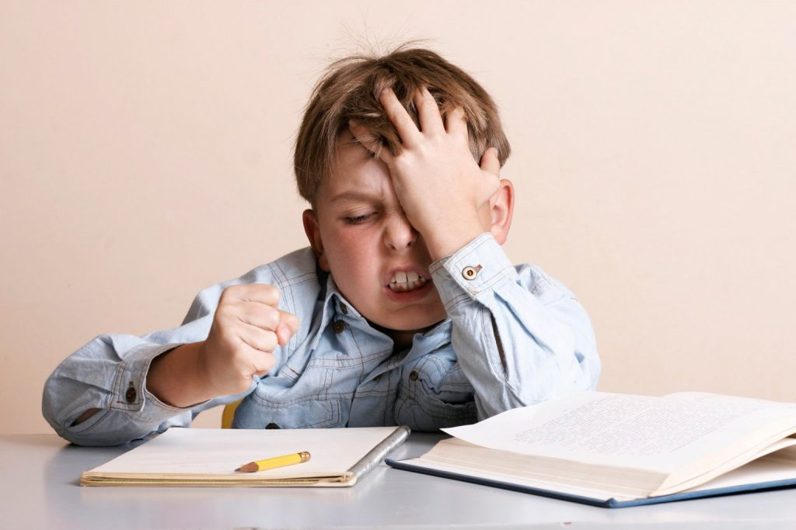
Причины недостатков почерка.
Чтобы улучшить почерк, необходимо решить ни одну проблему, которая мешает ребенку писать разборчиво и красиво:
неразвитую крупную моторику (крупные мышцы тела для удержания корпуса в прямом положении);
неразвитую мелкую моторику, которая задействует большое количество отделов мозга и нервных окончаний (мелкие мышцы кисти);
зрительную моторику;
зрительно – пространственную ориентировку;
речевое внимание, память, мышление;
Все эти проблемы связаны с работой полушарий головного мозга их взаимодействия.
Исходя из выше перечисленного предлагаю структурировать занятие по преодолению недостатков почерка с использованием упражнений по коррекции почерка, которые максимально задействуют работу и взаимосвязь отделов головного мозга участвующих формировании разборчивого и аккуратного почерка.

Slide 7
Структура занятия по исправлению почерка.
При проведении занятия по исправлению почерка, необходимо придерживаться принципу переключаемости упражнений и нагрузки, что позволит:
-быстрее создать устойчивые нейронные связи
-снизить утомление на занятие
-закрепить полученный результат
Структура занятия:
-нейрогимнастика направленная на развитие межполушарных связей (синхронизацию обоих полушарий)
-упражнений направленных на развитие крупной моторики
-упражнений направленных на развитие мелкой моторики
-упражнения для развития зрительно моторной координации, периферического зрения, улучшения работ памяти и внимания.
-упражнения по развитию зрительно – пространственного восприятия и узнавания
-работа с прописями

Slide 8
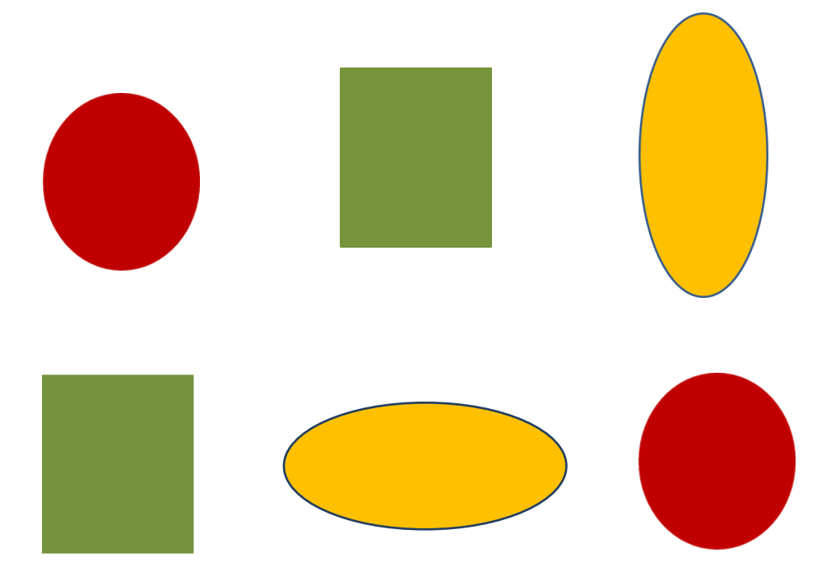
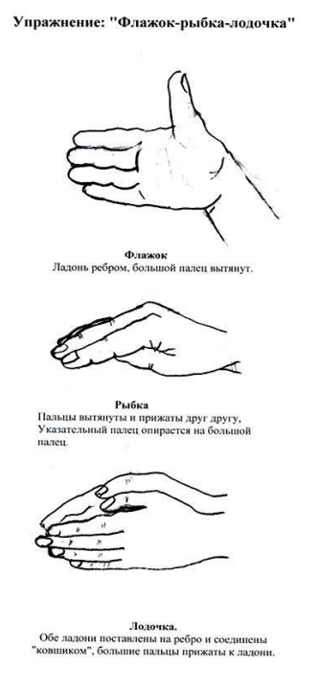
Нейрогимнастика.
Нейрогимнастика - это комплекс упражнений, направленный на активизацию естественных механизмов работы мозга через выполнение физических движений. Выполняя эти упражнения ребенок развивает сенсорную и пространственную ориентировку, у него формируется произвольное внимание, функция самоконтроля, развивается зрительно-моторная координация, согласованность, точность, плавность движений обеих рук.
Кинезиологическое упражнение «Кулак, ладонь, ребро»
Упражнение «Кулак, ладонь, ребро» позволяет достичь положительного нейрогимнастического эффекта, если вышеперечисленные движения повторяются по 10-15 раз ежедневно. Можно использовать в качестве физкульминутки.

Slide 9
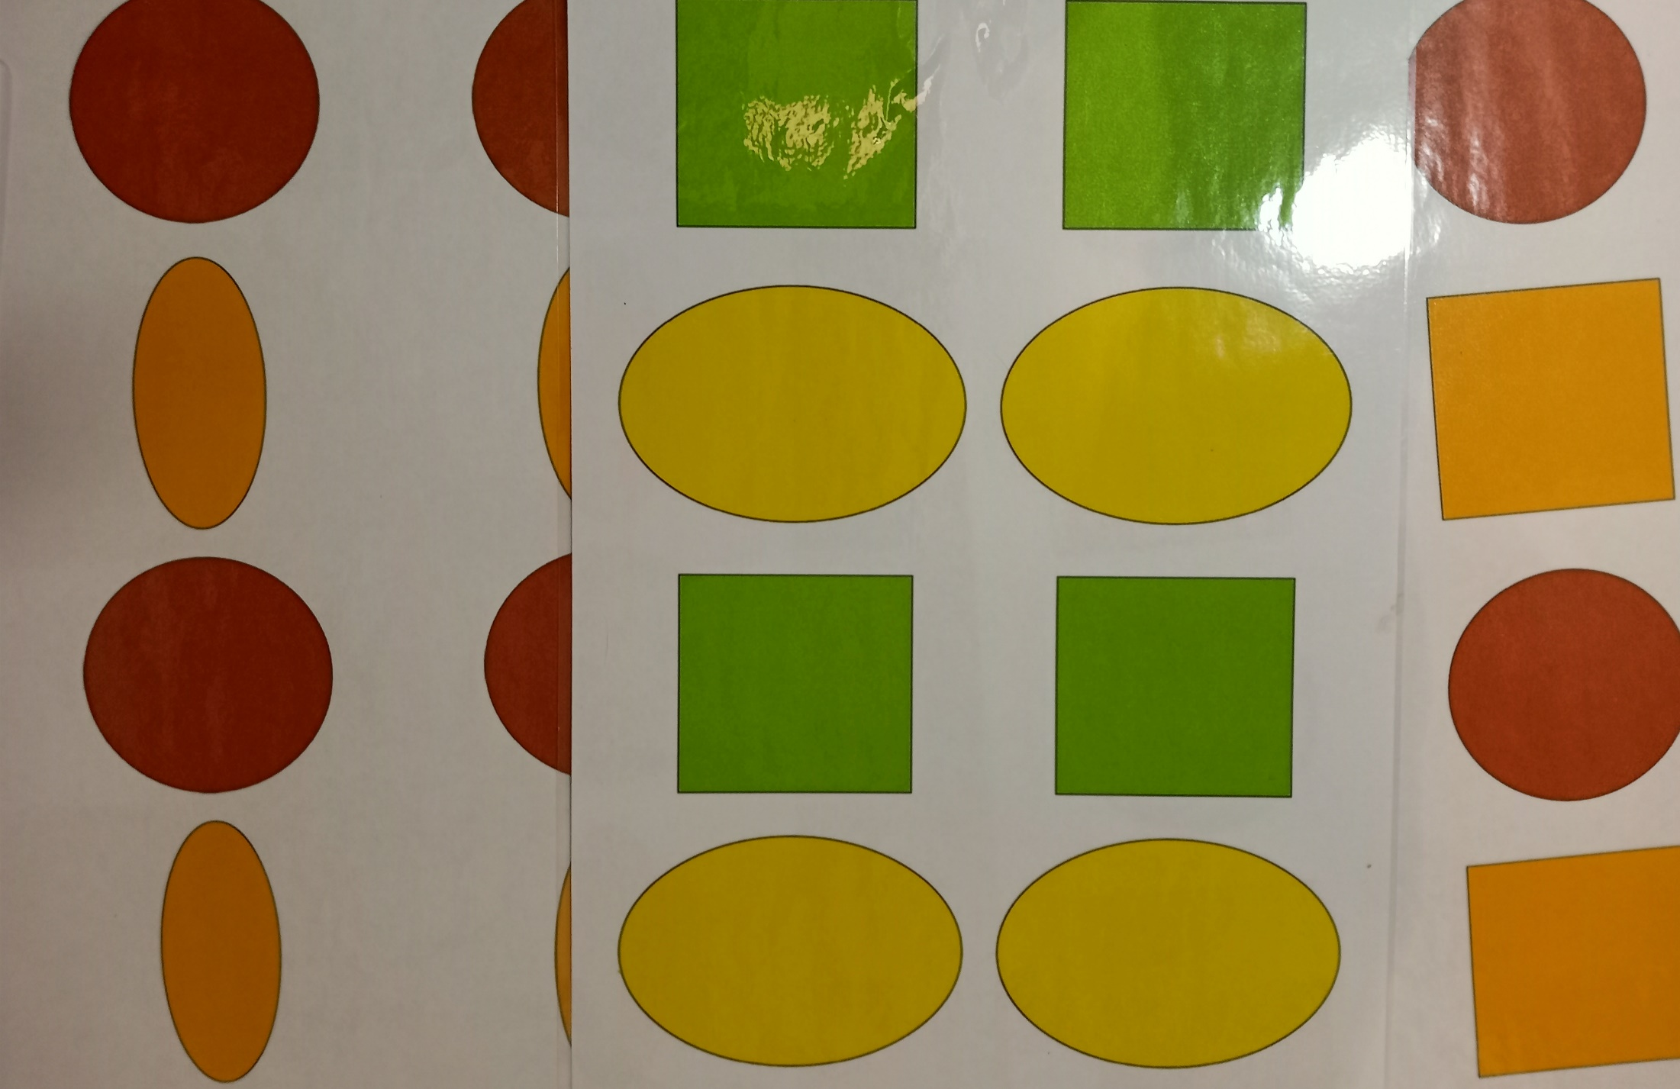

Slide 10
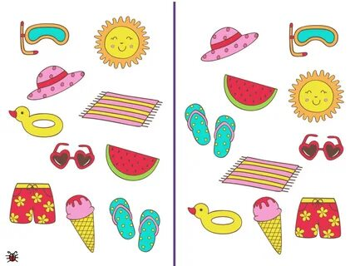
Игра «Найди предмет». Описание: ребенку предлагаются карточки с различными изображениями, на которых нужно показать одинаковые предметы одновременно двумя руками, проговаривая вслух их название Примеры упражнений: «Найди цифры», «Геометрические фигуры», «Домашние животные», «Сказочные герои», «Подружи буквы» и т.д.

Slide 11
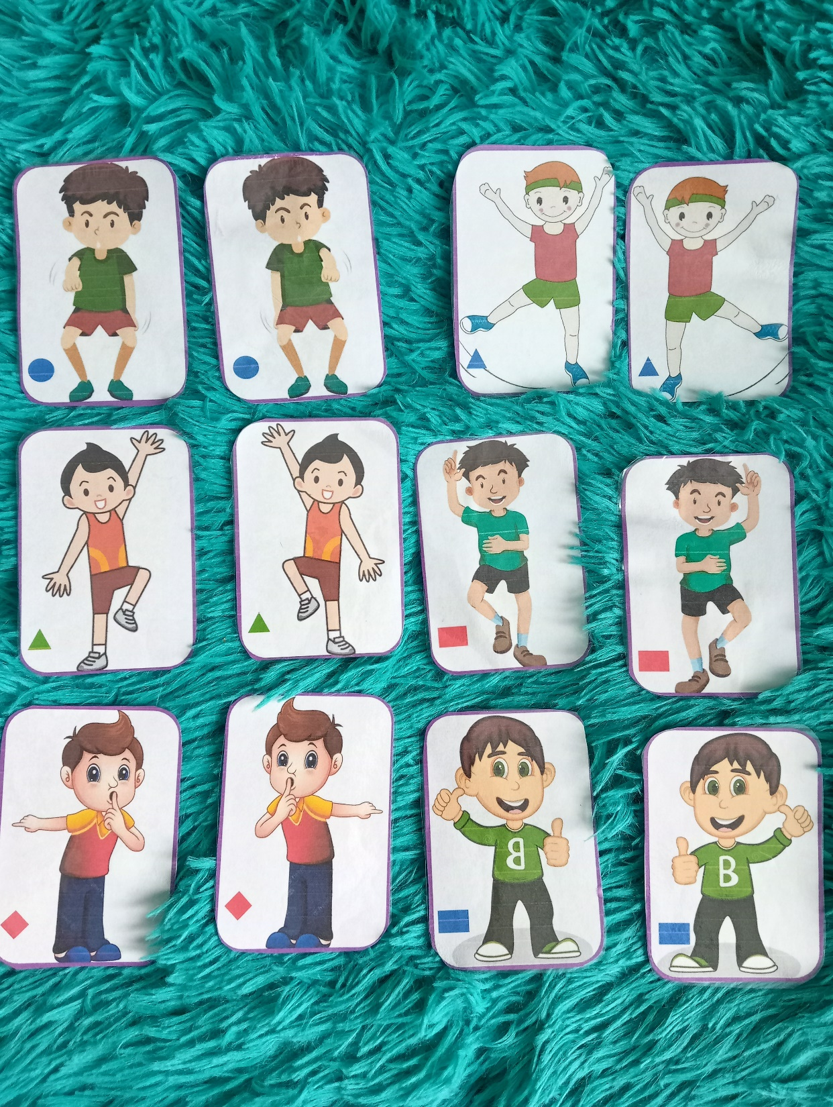
Упражнение «Перекрестные шаги».
Для выполнения упражнения «Перекрестные шаги» необходимо соблюдать следующий алгоритм действий:
Занять положение стоя.
Ребенок делает шаг, поднимая правое колено вверх, а затем одновременно касается его поверхности ладонью левой руки.
После этого поднимается левое колено, а к его поверхности прислоняется ладонь правой руки.
Данные действия повторяются по 10-15 раз. Очень важно следить за тем, чтобы ребенок делал упражнение правильно, а также не запутался в движениях.

Slide 12
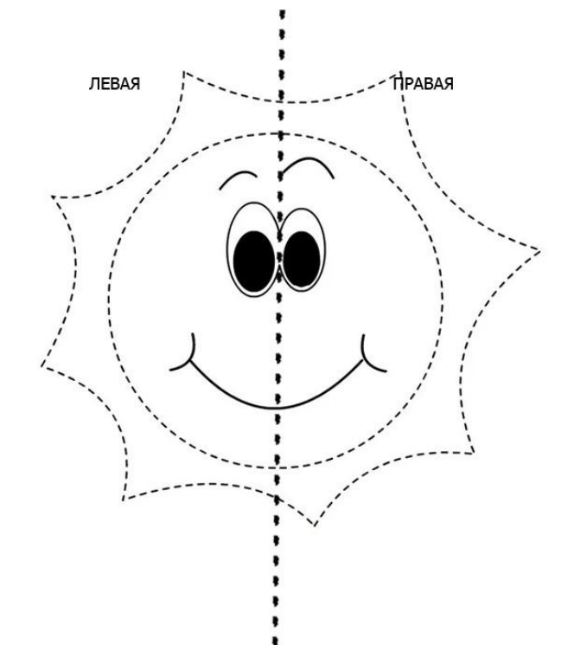
Упражнение «Зеркальное рисование» Описание: ребенку необходимо взять в обе руки фломастеры (карандаши, ручки, мелки) и одновременно на шаблоне раскрасить симметричные рисунки, дорисовать их, обвести по контору. Можно предложить ребенку нарисовать симметричные рисунки на песке, крупе или муке.

Slide 13
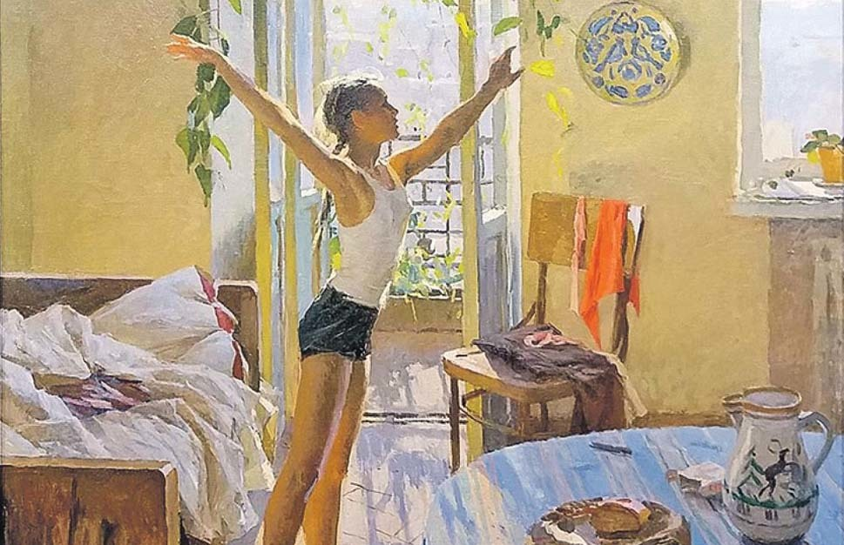
Развитие крупной моторики.
Это те двигательные навыки, которые требуют включения мышц и движений всего тела для выполнения таких функций, как поддержание положения стоя или сидя, ходьба, бег, прыжки, навыки ухода за собой (например, ребёнку некоторое время нужно удержаться на одной ноге не падая, если ему нужно надеть брюки). Они также включают в себя зрительно-моторную координацию, необходимую для взаимодействия с различными предметами (например, умение бросать или ловить мяч).

Slide 14
КРУПНАЯ МОТОРИКА И ПОЧЕРК: ЕСТЬ ЛИ СВЯЗЬ?
-МЫШЦЫ, ПОДДЕРЖИВАЯ ПРАВИЛЬНУЮ ПОЗУ ВСЕГО ТЕЛА, ОКАЗЫВАЮТ СИЛЬНОЕ ВЛИЯНИЕ НА ВЫПОЛНЕНИЕ ТОНКИХ ДВИЖЕНИЙ ПАЛЬЦАМИ И КИСТЯМИ. ГАРМОНИЧНАЯ РАБОТА ТАКИХ МЫШЦ ВЛИЯЕТ НА СКОРОСТЬ И ЧИТАЕМОСТЬ ПОЧЕРКА.
- НАПИСАНИЕ БУКВ ВКЛЮЧАЕТ В СЕБЯ МНОЖЕСТВО ЭТАПОВ. ЧЕМ БОЛЬШЕ ЭТАПОВ В ДЕЯТЕЛЬНОСТИ, ТЕМ ВЫШЕ ДОЛЖЕН БЫТЬ УРОВЕНЬ МОТОРНОГО ПЛАНИРОВАНИЯ. ДЕТИ С НИЗКИМ УРОВНЕМ МОТОРНОГО ПЛАНИРОВАНИЯ ИМЕЮТ МЕНЕЕ РАЗБОРЧИВЫЙ ПОЧЕРК.
- КОГДА ЗРИТЕЛЬНАЯ СИСТЕМА НЕ ПОСЫЛАЕТ ВЕРНЫЕ СИГНАЛЫ ДЛЯ ТОГО, ЧТОБЫ ТЕЛО, ПЛЕЧИ И РУКИ ЗНАЛИ, КАК ДВИГАТЬСЯ, МЫ НЕ МОЖЕМ ПРАВИЛЬНО СКООРДИНИРОВАТЬ СВОИ ДВИЖЕНИЯ. СНИЖЕННАЯ ЗРИТЕЛЬНО-МОТОРНАЯ КООРДИНАЦИЯ ПРИВОДИТ К НИЗКОМУ КАЧЕСТВУ ПОЧЕРКА, ЕГО НЕРАЗБОРЧИВОСТИ

Slide 15
Упражнения на развитие крупной моторики.
вспоминаем «классики».
предлагаем разные способы передвижения, например: задом наперёд как краб или боком как морской краб, как косолапый медведь, двигаясь как «тачка» на руках (взрослый придерживает ноги ребёнка на весу) и т.д.;
придумывайте игры на неустойчивых поверхностях (предложите например, перелезть через большие препятствия, в поиске клада);
всевозможные игры с мячом (с большими, воздушными, маленькими).
сделать полосы препятствий (расставьте несколько предметов, так чтобы ребёнку нужно было их обходить, перепрыгивать, пролезать под ними, перебираться через них) это позволяет сочетать использование разнообразных моторных навыков в одной игре.
Можно давать в качестве домашнего задания:
отлично подходят игры на детских площадках, с качающимися мостиками, сетками, канатами, различными лестницами, спусками и подъёмами;
полезным также будет плавание.
ползанье по - пластунски и на карачках, соблюдая симметрия в передвижении рук и ног (для развития координации движений, межполушарного взаимодействия, пространственной ориентации).

Slide 16
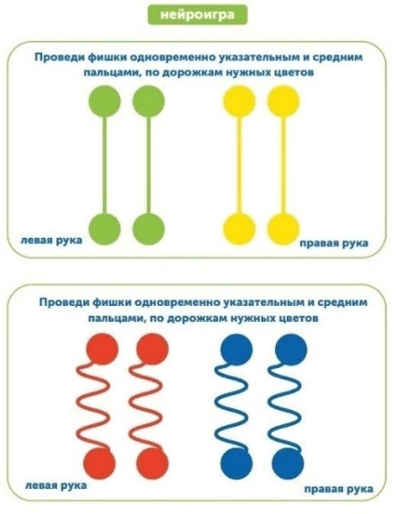
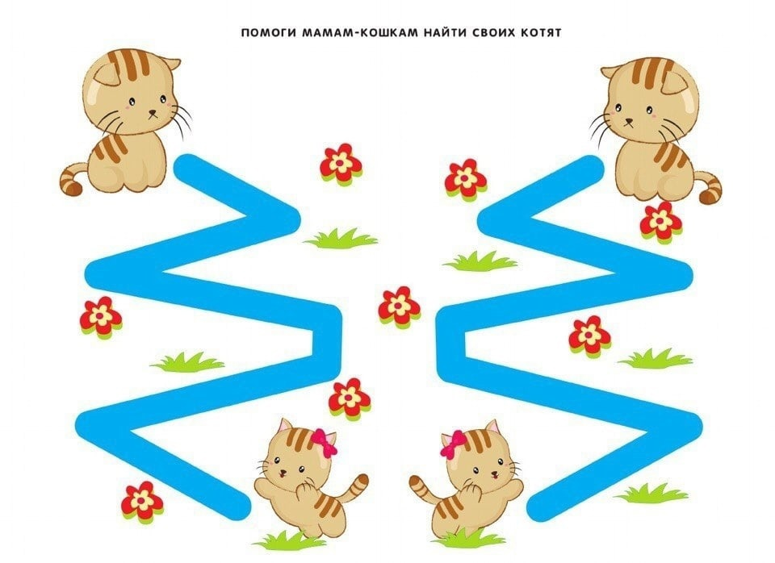
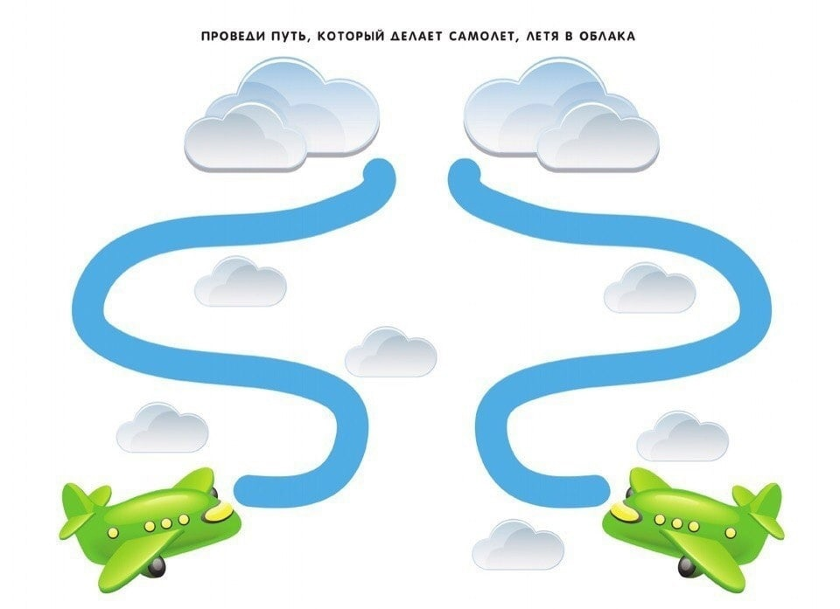
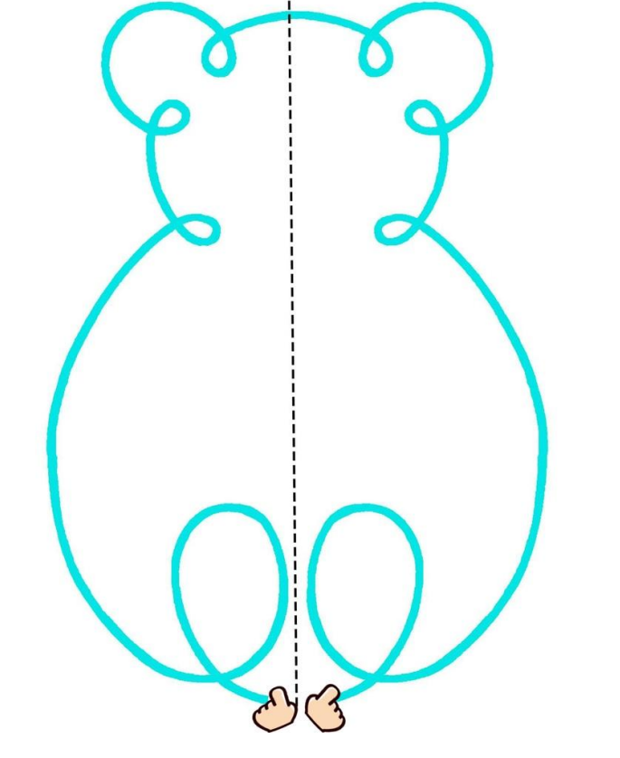
Развитие мелкой моторики.
Упражнение на развитие мелкой моторики помогут укрепить мышцы руки и улучшить контроль над письмом.
Пальчиковая гимнастика.

Slide 17
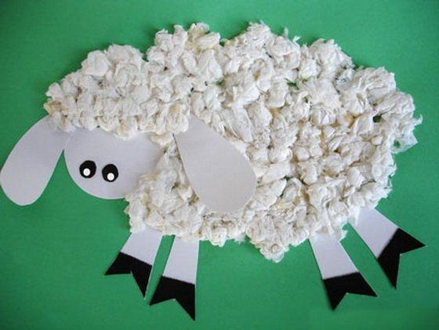
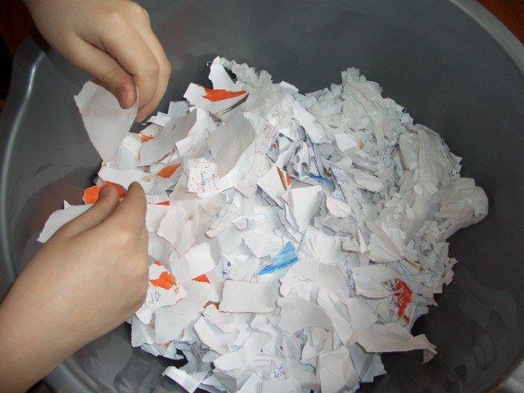
Упражнение
«Рвём листочки на мелкие кусочки». Можно заменить на пластелин (отщипывать).

Slide 18
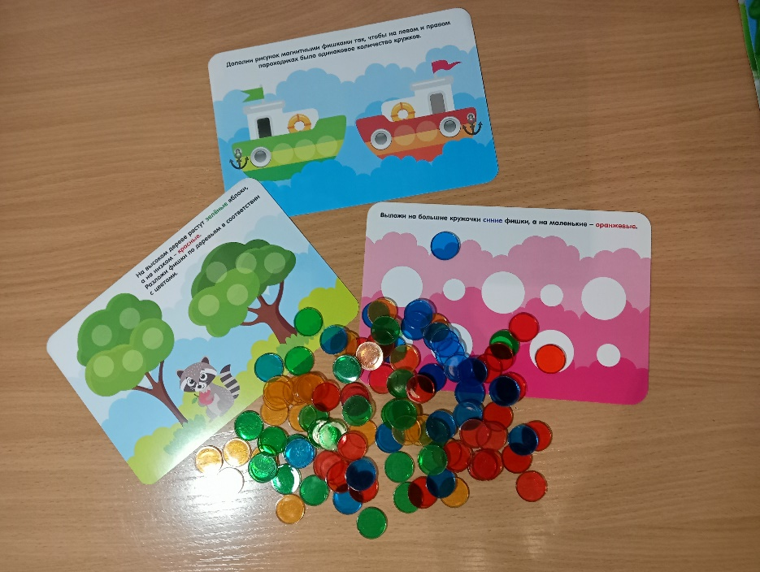
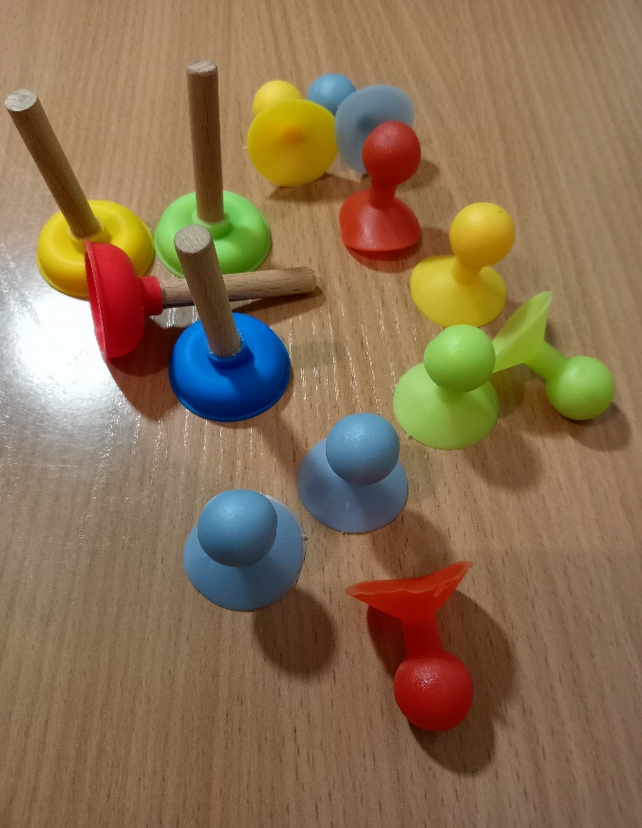
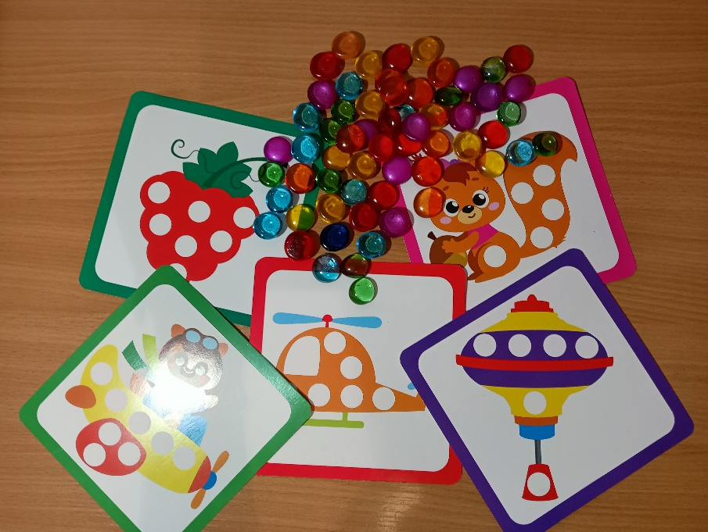
Упражнение на развитие мелкой моторики, внимания, логического мышления.

Slide 19
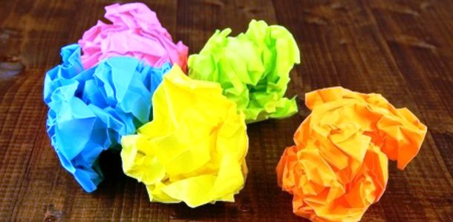
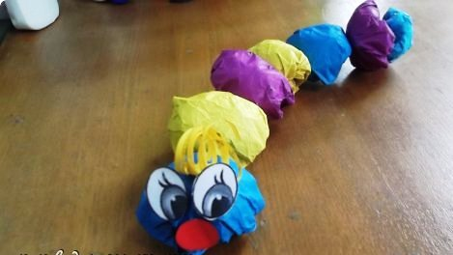
Упражнение
«Мнём листочки одной рукой, потом одновременно двумя» (и разглаживаем)

Slide 20
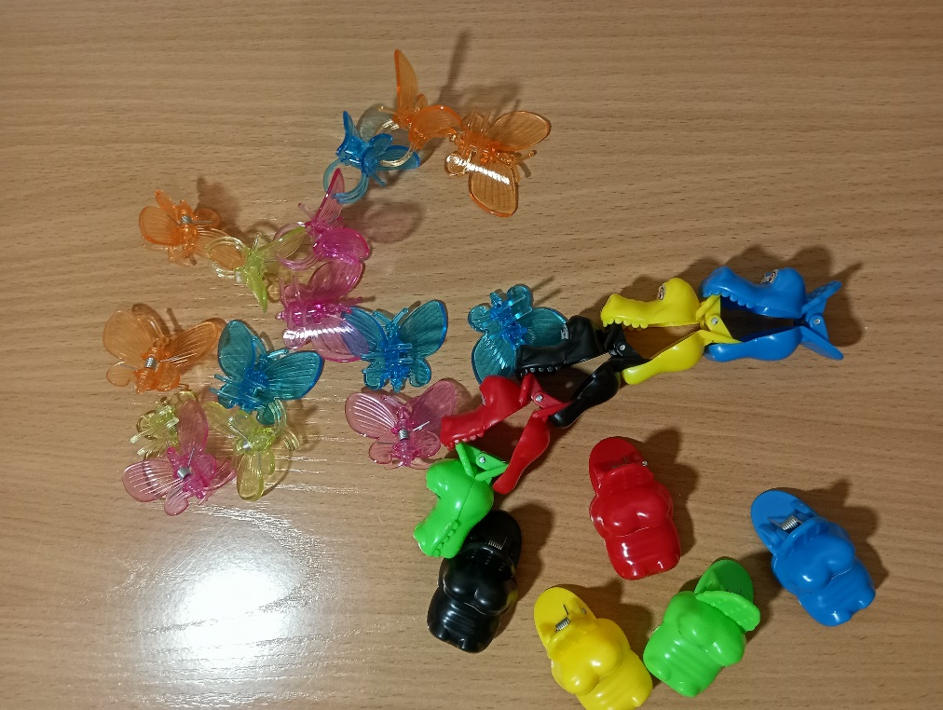
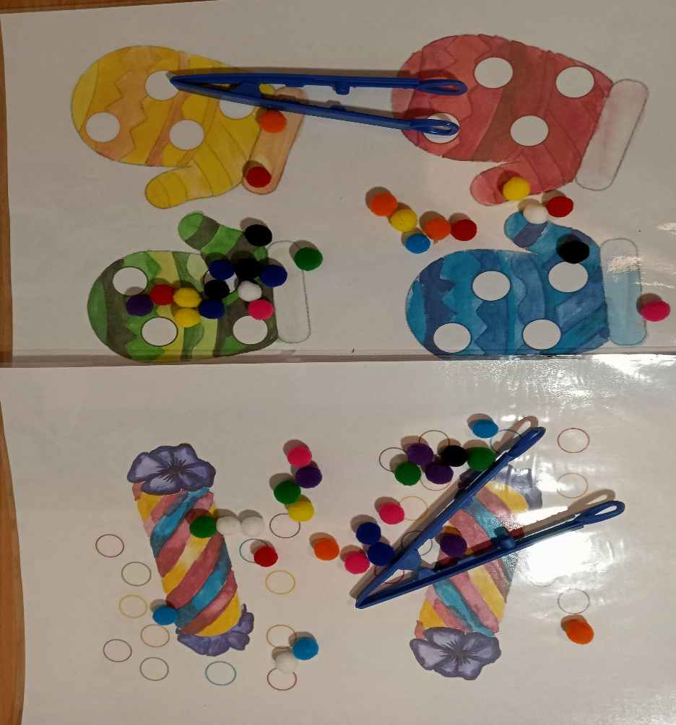
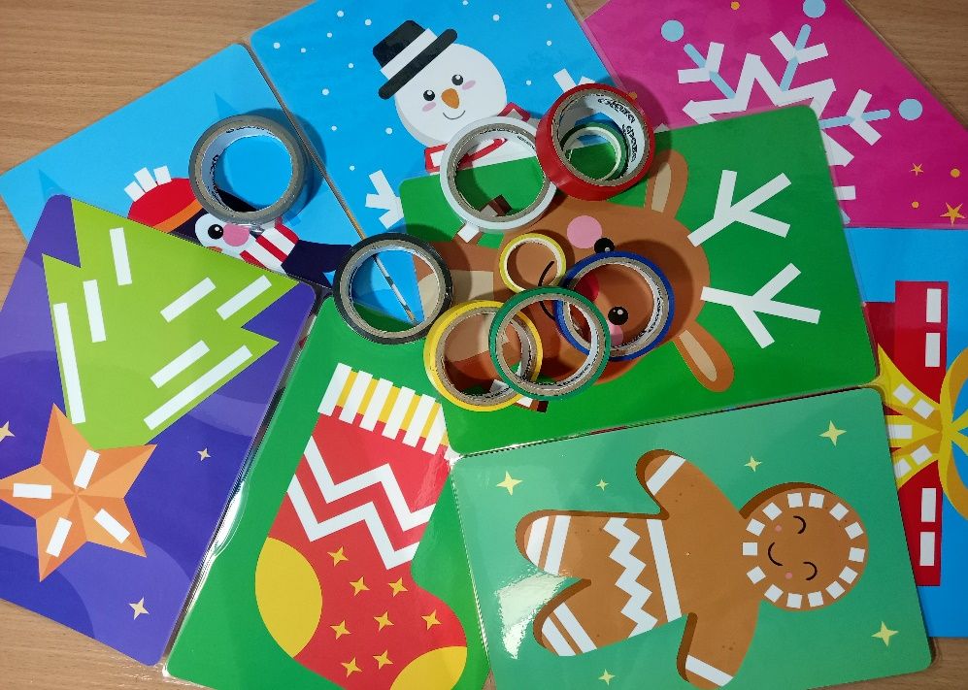
Упражнение на развитие
мелкой моторики, внимания, логического мышления.

Slide 21
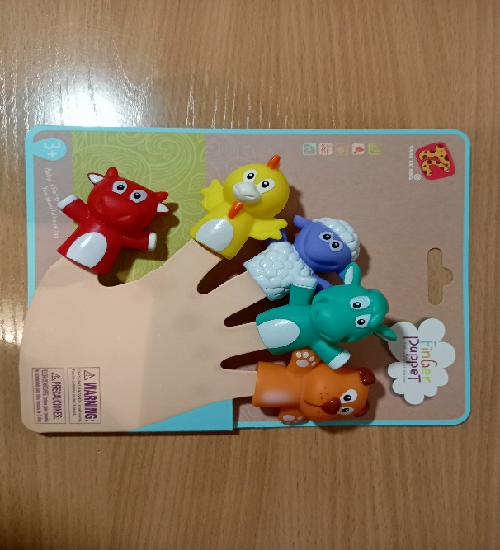
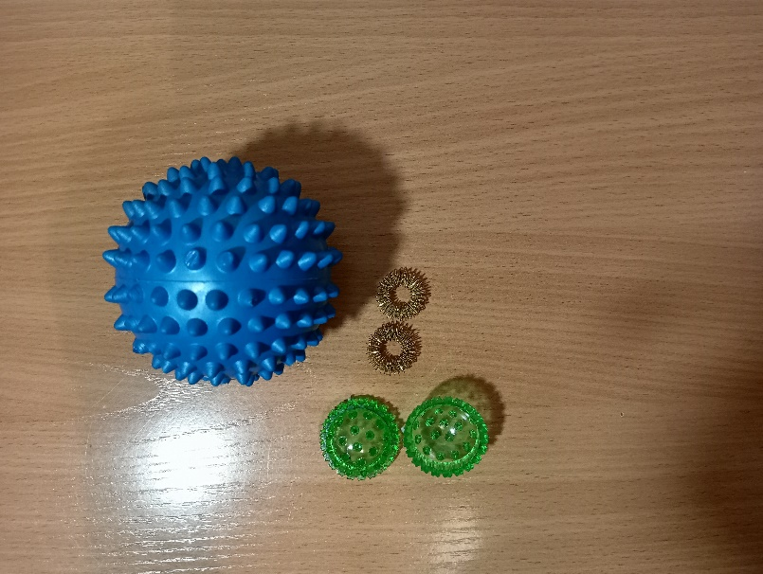
Пальчиковые игры улучшают координацию мелких движений, а развитие мелкой моторики стимулирует развитие речевых центров в головном мозге.
Нетрадиционные методы развития мелкой моторики.Массаж с помощью мячика с мягкими шипами и Су Джок.
Упр. Катать между ладоней шарики, ребром ладони стучать по шарику, сжимать в кулачке, катать к каждому пальчику, касаться подушечками пальцев иголочек шарика, прокатывать шарик по дорожкам различной конфигурации, по кругу.
Пальчиковая гимнастика в стихах.
Я мячиком круги катаю,
Взад – вперед аго гоняю.
Им поглажу я ладошку.
Будто я сметаю крошку,
И сожму его немножко,
Как сжимает лапу кошка,
Каждым пальцем мяч прижму,
И другой рукой начну.

Slide 22
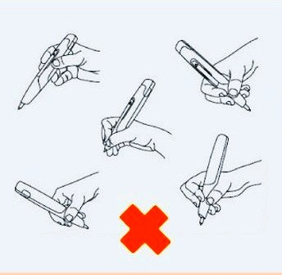
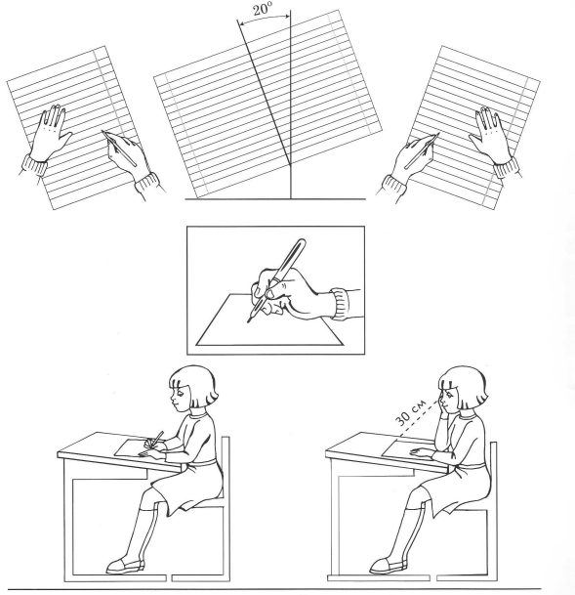
Пишущие инструменты и рекомендации по их использованию, постановка руки.

Slide 23
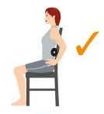
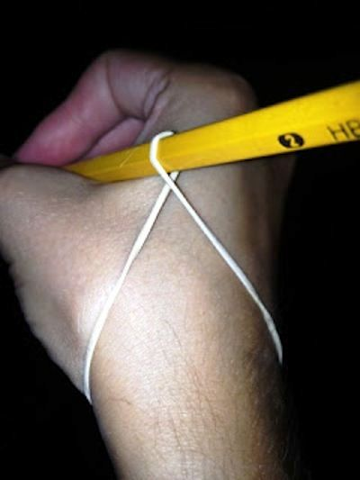
Упражнения в которых формируется писчий хват.

Slide 24
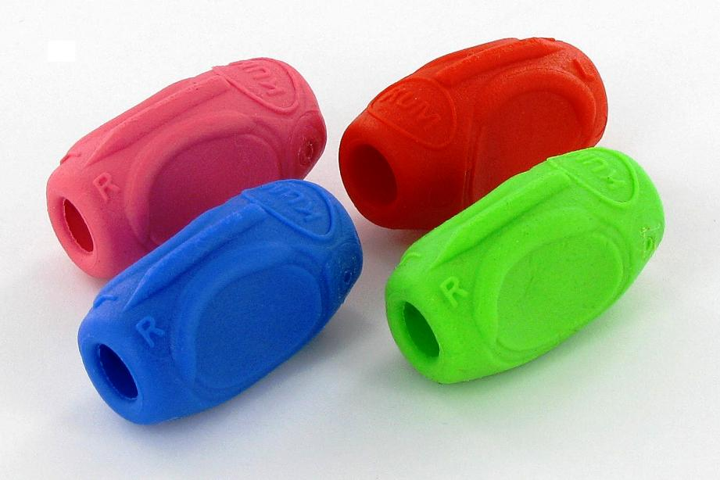
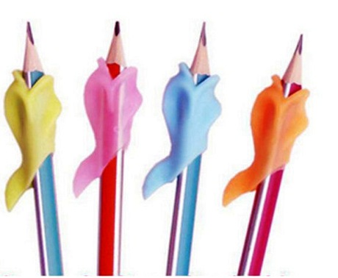
Использование тренажера (насадки) на ручку для постановки правильного письма.

Slide 25
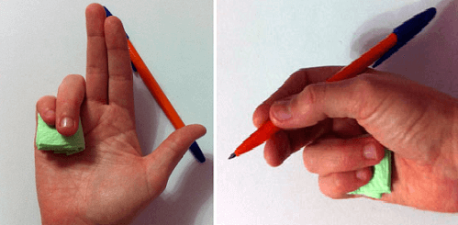
Упражнение «Салфетка»

Slide 26
Зрительно-моторная координация
Зрительно-моторная координация (ЗМК) — это согласованность движений и их элементов в результате совместной и одновременной деятельности зрительного и двигательного анализаторов То есть это скоординированная работа системы «мозг, глаза, руки», когда человек глазами видит и контролирует то, что делают его руки.
От уровня развития зрительно-моторной координации у детей зависит:
1. Аккуратность, беглость и ровность почерка, так как ребёнок должен одновременно видеть, что он пишет и как он пишет. А если ЗМК не сформирована, то буквы и строчки будут прыгать, а в тетрадях будет постоянная грязь.
Более того, зрительно-моторная координация влияет на уровень грамотности, ведь без должного уровня её развития ребёнок может даже не видеть свои ошибки. Особенно много ошибок дети допускают при списывании: пропуски букв, замены и перестановки букв и слогов и даже целых слов, «зеркальное письмо».
2. Скорость, чёткость и плавность чтения. У детей с недостаточно развитой зрительно-моторной координацией взгляд буквально прыгает по строчкам, они не могут сосредоточиться на том, что читают. Как результат – прерывистое, сбивчивое и часто угадывающее чтение. Детям даже не помогает палец, которым они следят за строчкой, ведь они всё равно не могут остановить свой взгляд на одной точке.
3. Успешное освоение таких навыков, как раскрашивание, вырезание, штриховка, потому что здесь требуется высокий уровень контроля работы глаз и рук.
Кстати, дети со слабой зрительно-моторной координацией с трудом осваивают навык шнуровки, так как им сложно контролировать работу своих рук.

Slide 27
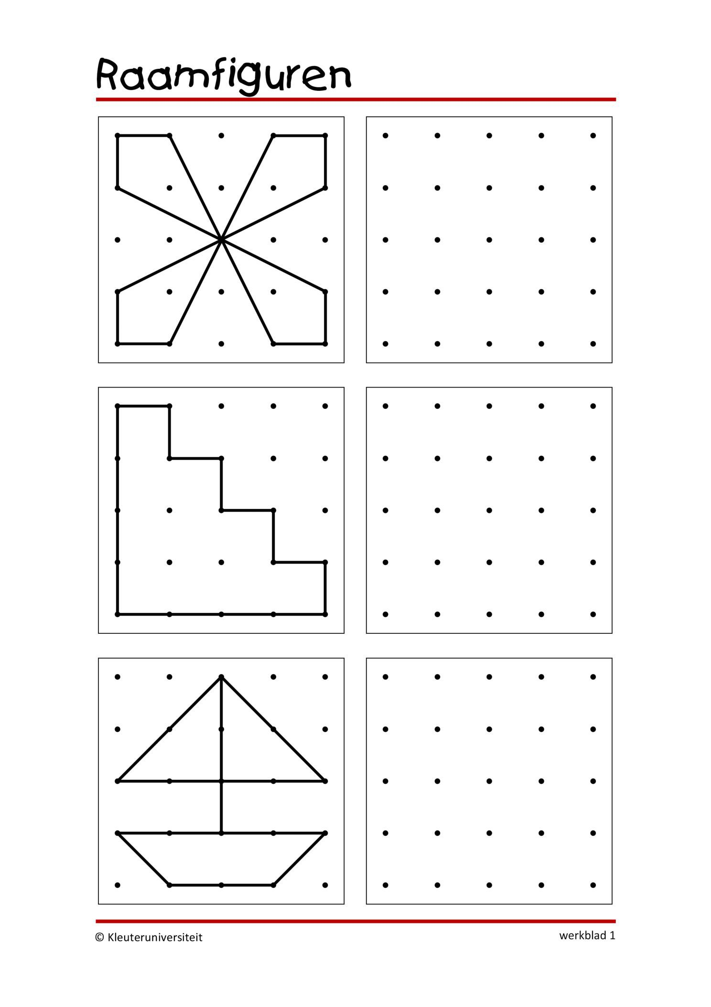
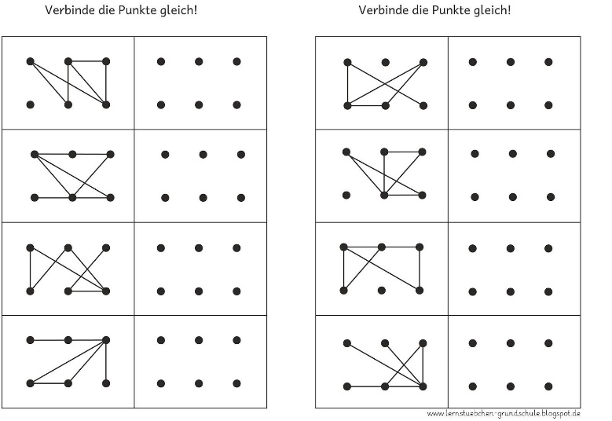
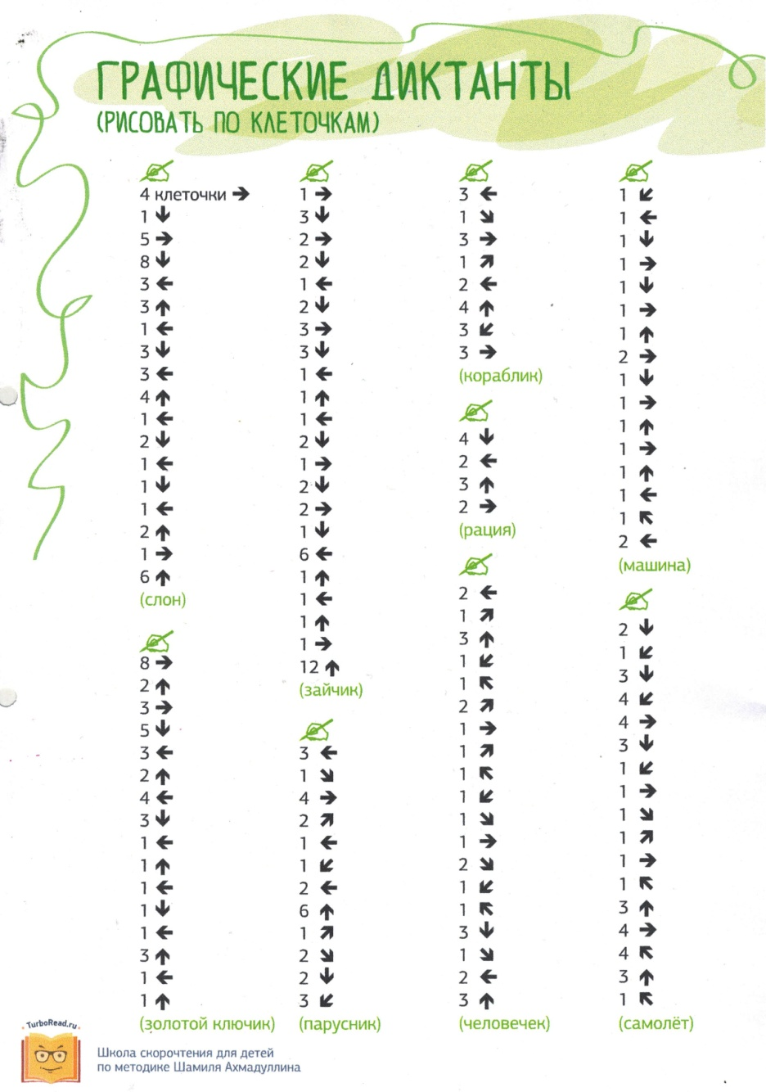
Графическая работа на развитие зрительно моторной координации, периферического зрения, улучшения работ памяти и внимания.

Slide 28
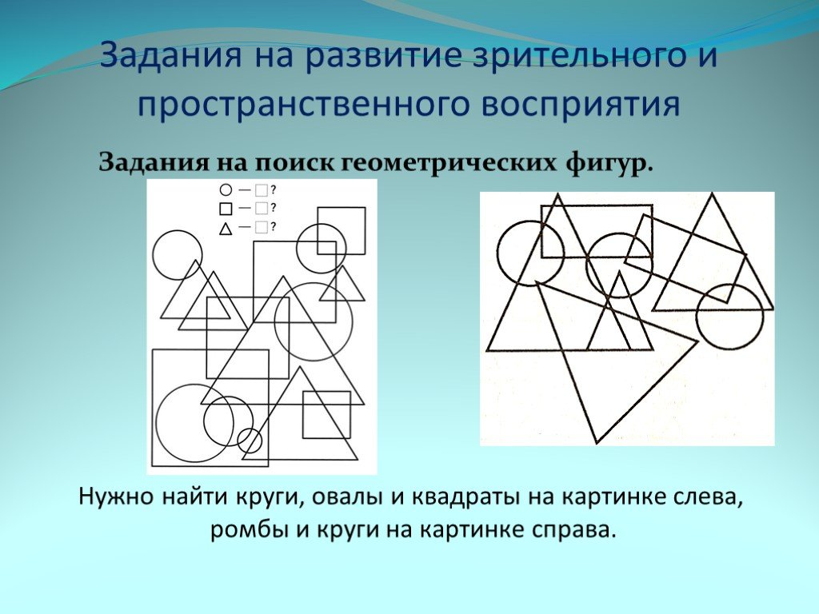
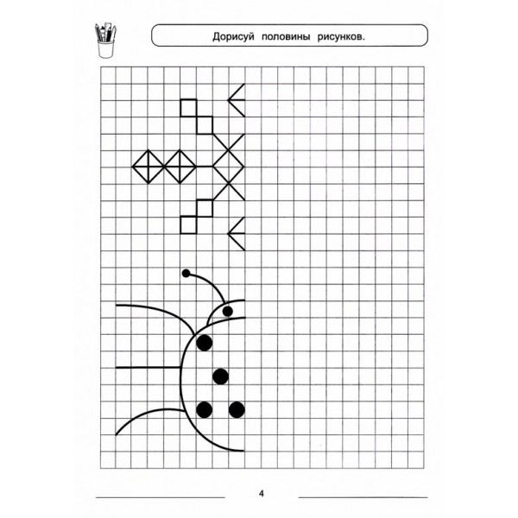
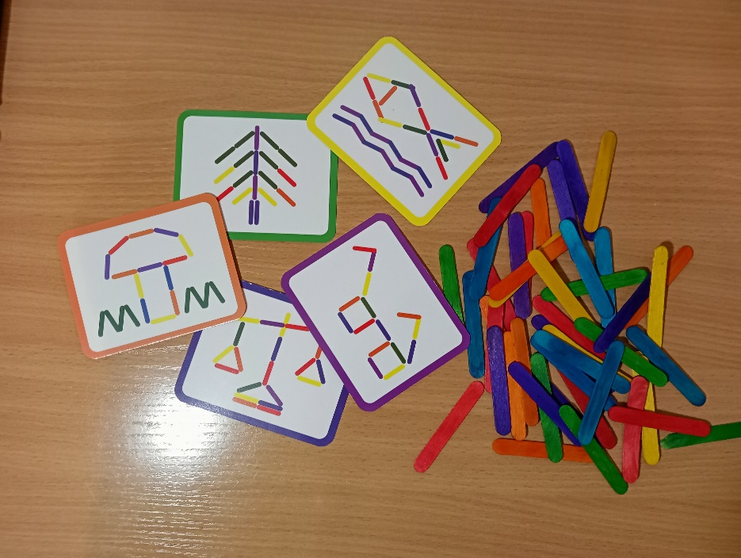
Упражнения по развитию зрительно – пространственного восприятия и узнавания.

Slide 29
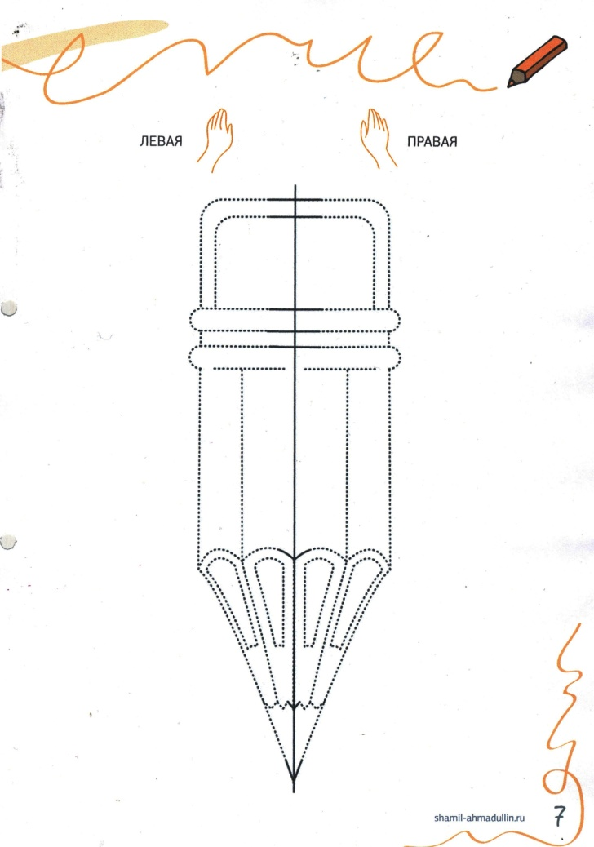
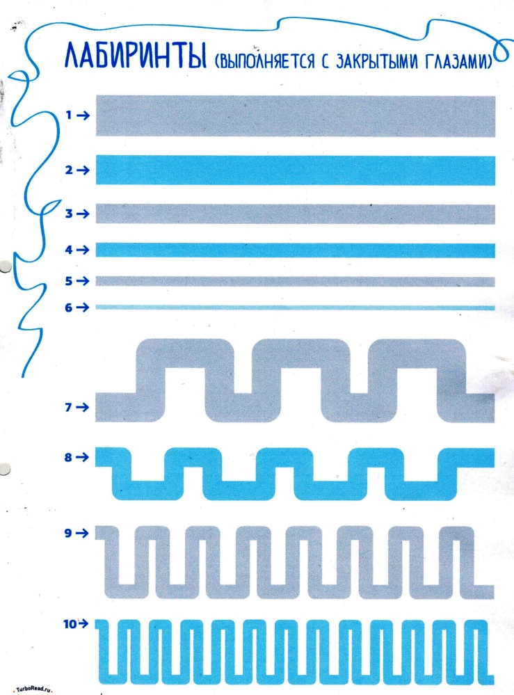
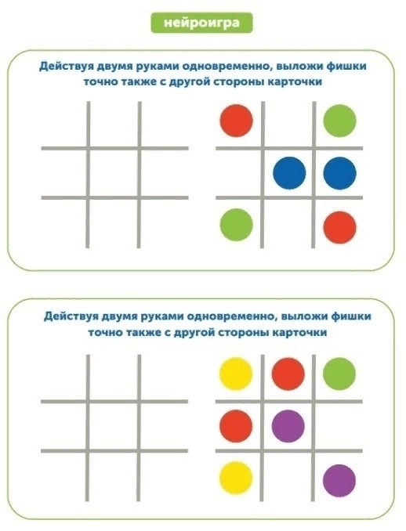
Упражнения для развития периферического зрения, улучшения работы памяти и внимания, межполушарных связей.

Slide 30
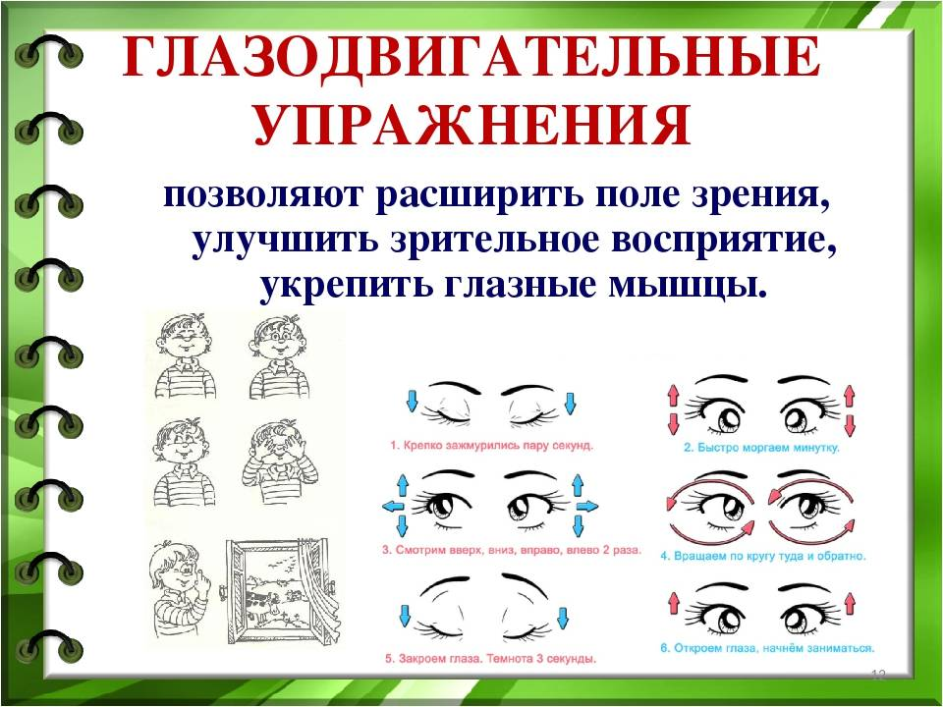
Упражнения на развитие периферического зрения.
Посмотреть вперёд расслаблено, рассеяно а внимание – в стороны, отмечая какие – нибудь предметы боковым зрением.
Попеременно посмотрите на кончик носа, вперед, а внимание в стороны.
Попеременно посмотрите на точку между бровями, вперед, а внимание в стороны. Повторить 8-10 раз.

Slide 31
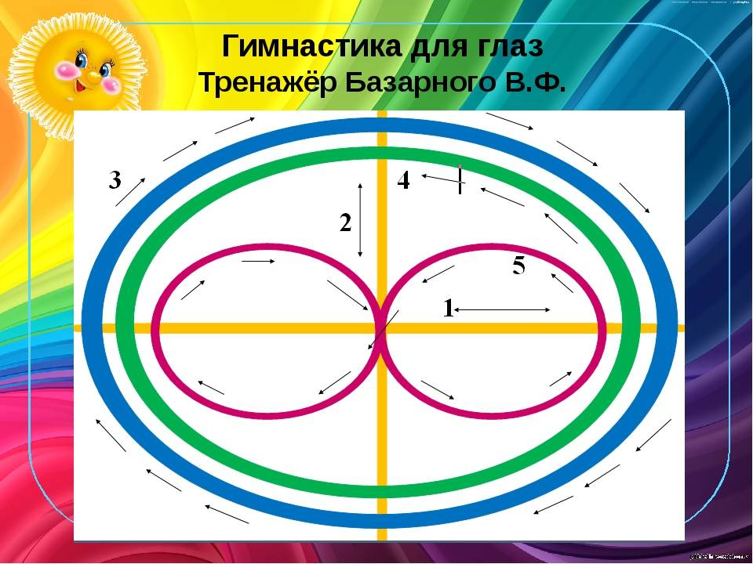

Slide 32
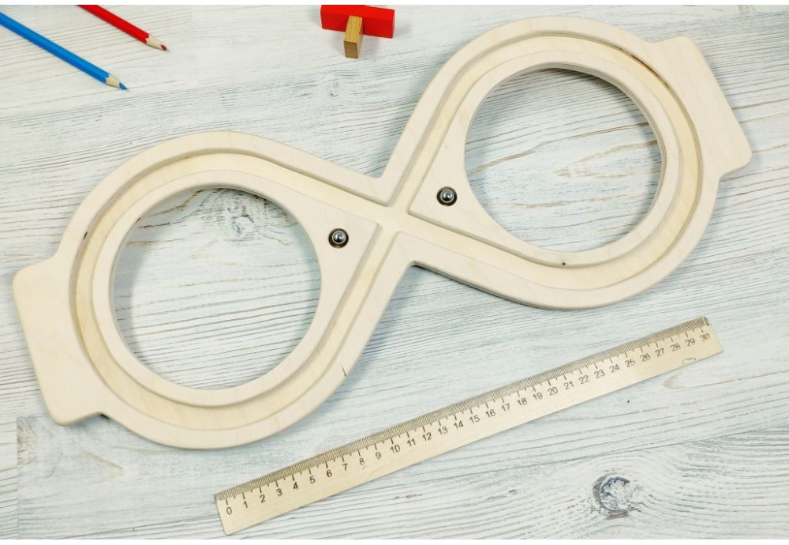
Использование нейровосьмёрки (нейротренажёр) для развития пространственного восприятия, координации, крупной и мелкой моторики, внимания и способности удерживать внимание, улучшения зрения.

Slide 33
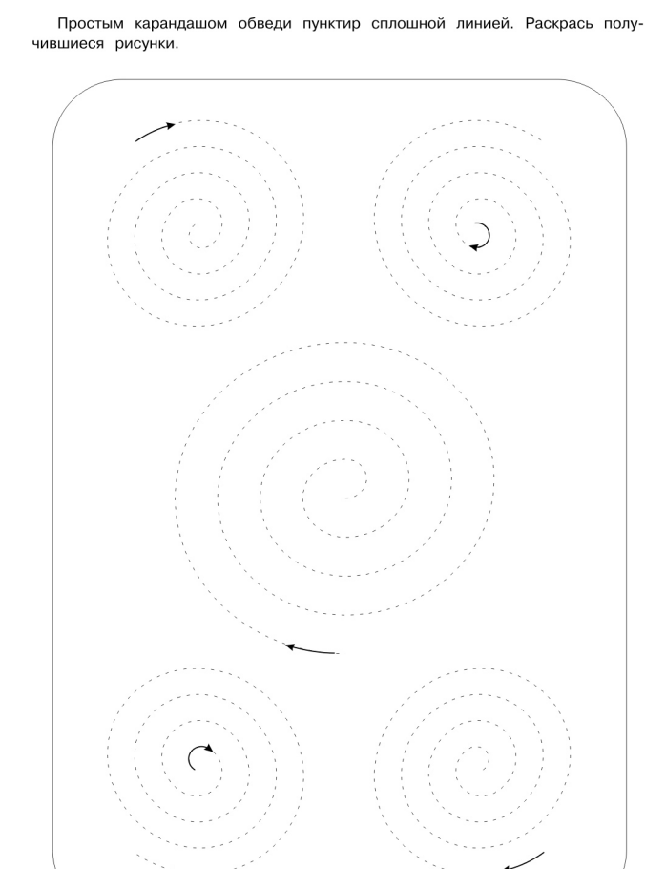
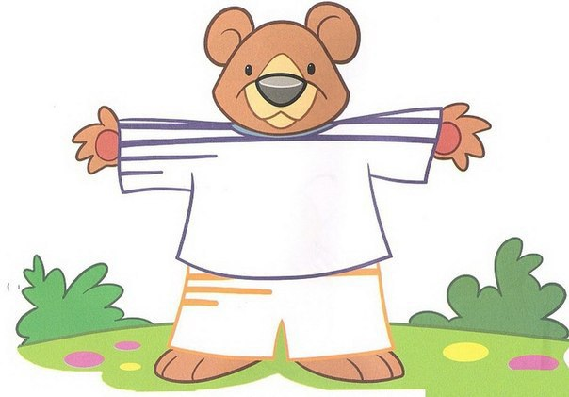
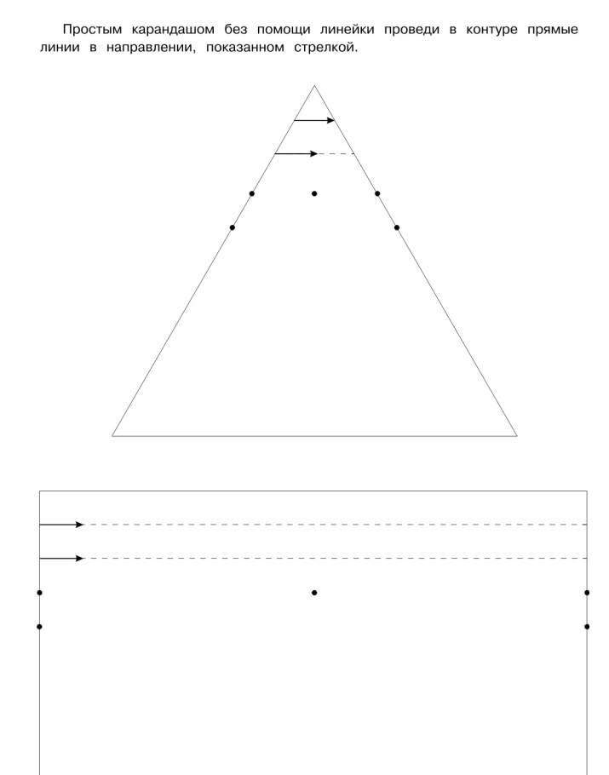
Работа с прописями. Упражнения, где используется штриховка крупная и мелкая, обвод линий или рисунка для развития графомоторных навыков.

Slide 34
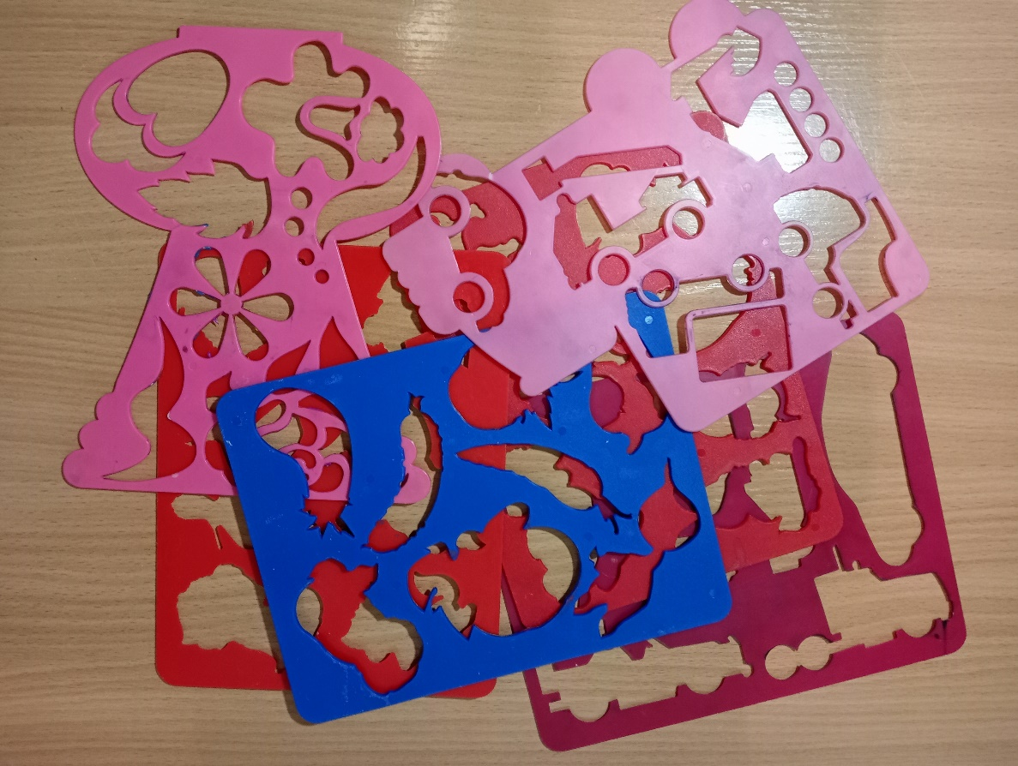
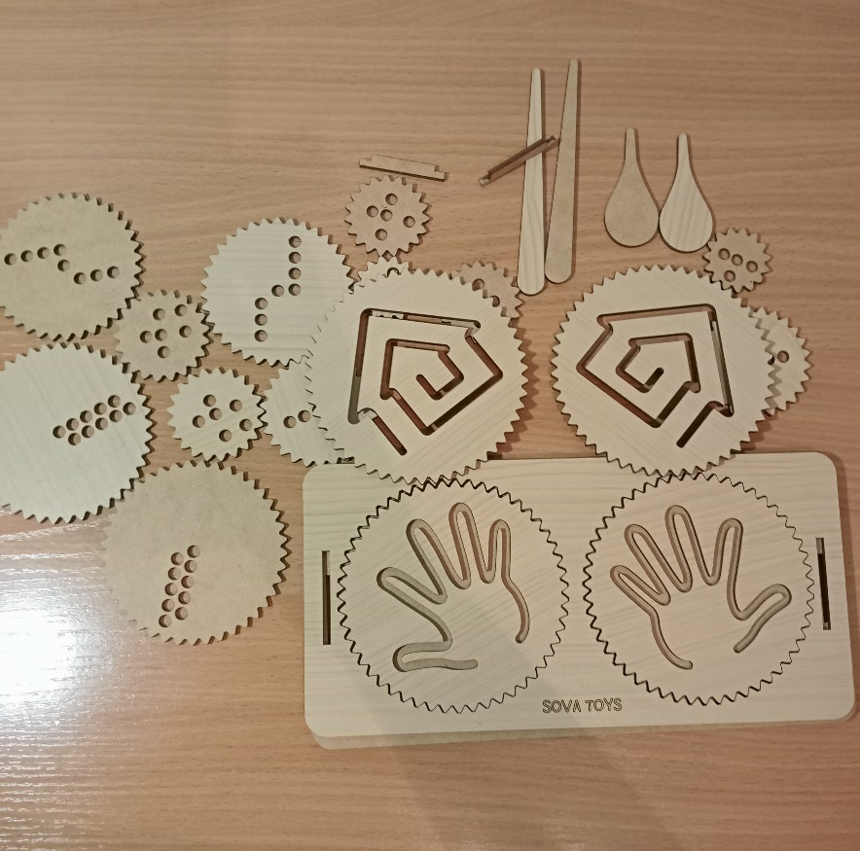
Работа с нейротренажером
«Прописи – трафареты». Направлены на развитие моторики рук, пространственное мышление, зрительное восприятие, творческий потенциал, концентрацию внимания.
Работа с трафаретами, способствует
развитию аккуратности, координаци
и и точности движения рук.

Slide 35
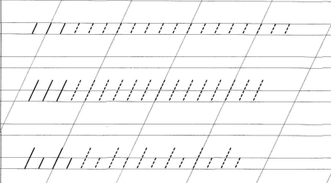
Работа с прописями. Упражнения с отработкой величины букв и
расстоянием между ними.

Slide 36
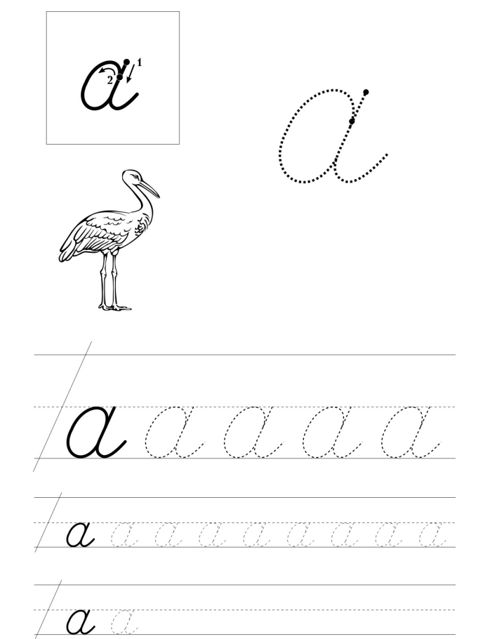

Работа с прописями. Упражнения с буквами:
-строчные буквы
-заглавные буквы

Slide 37



Работа по прописям с дополнительными линиями в узкую полоску. Упражнения на списывание с готового образца и анализом элементов строчных и заглавных букв.

Slide 38


Знакомство с образцами соединения букв,
видов соединений и их вариативность

Slide 39





Slide 40


Работа с прописями. Отработка видов соединений
прописных и строчных букв их вариативность.

Slide 41



Отработка написания слов, предложений и текстов с
дополнительными линиями.

Slide 42


Работа с прописями. Написание букв, слов, предложений и текстов в широкую полосу.

Slide 43

Контрольное чистописание.

Slide 44
Заключение.
На формирование каллиграфического правильного письма влияет работа всего головного мозга и тела. Поэтому при постановке письма необходимо уделять внимание упражнениям обхватывающих, как можно больше структур головного мозга участвующих в формировании письма. Также важно уделять внимание развитию физических возможностей для постановки правильного письма.
Необходимо соблюдать последовательность включенности упражнений по исправлению почерка, руководствуясь принципом от простого к сложному.

Slide 45
СПАСИБО ЗА ВНИМАНИЕ!

